Slide 1
Взаимодействие МСУ-ППТ-РЦОИ при организации тестирования на знание русского языка
Снежко Галина Евгеньевна
к.с.н., директор ГБУ РО «РОЦОИСО»

Slide 2
Организация процесса зачисления в ОО
Этап | Сроки | Исполнитель
Подача заявления о приеме на обучение и документы | - | Родители, законные представители
Проверка комплектности документов | 5 рабочих дней после подачи | Образовательная организация
Проверка достоверности документов, в случае предоставления полного комплекта | 25 рабочих дней | Образовательная организация
Обращение в тестирующую организацию | 7 рабочих дней после дня получения направления | Родители, законные представители
Сведения о результатах в образовательную организацию | 3 рабочих дня со дня прохождения тестирования | Тестирующая организация (ППТ)
Приказ о зачислении | 5 рабочих дней со дня получения результата тестирования | Образовательная организация

Slide 3
Подача документов в ОО
заявитель предоставляет в ОО документы
(ЕПГУ или почта)
согласие на тестирование
ОО в течение 5 рабочих дней
проверяет комплектность документов
ОО в течение 25 раб. дней
проверяет достоверность документов (запросы в ГИС и гос.органы)
подтверждение родства заявителя
законность пребывания в РФ
дактилоскопическая регистрация
удостоверение личности
СНИЛС (при наличии)
мед.заключение
подтверждение изучения рус.яз. (при наличии)
трудовая деятельность родителя (при наличии)

Slide 4
Организация тестирования и зачисления
ОО направляет ребенка в ППТ Направление* отправляется тестируемому по адресу (почтовый или электронный) и в ЕПГУ (при наличии)
со дня подтверждения достоверности сведений, информируя МСУ
МСУ по ЗСПД подает в РЦОИ сведения о направлении ребенка в ППТ
ППТ уведомляет о результатах его проведения ОО и РЦОИ по ЗСПД
ОО уведомляет ППТ в электронной форме посредством ЕПГУ (или через МСУ)
в течение 3 рабочих дней после дня прохождения тестирования
ЗАЧИСЛЕНИЕ
Информация о результатах тестирования и рассмотрения заявления о приеме на обучение направляется тестируемому по адресу (почтовый или электронный) и в ЕПГУ (при наличии)
Приказ о приеме на обучение ребенка в течение 5 рабочих дней после официального поступления информации об успешном прохождении тестирования
*ФОРМУ направления предоставим

Slide 5
Сведения в РЦОИ из МСУ по ЗСПД
Сведения предоставлять в РЦОИ не позднее 2 рабочих дней через МСУ (отделы образования) по деловой почте в ЗСПД ГБУ РО «РОЦОИСО» (сеть 2880) на адрес АРМ ЕГЭ1
таблицу пришлем
РЦОИ присвоит и направит КОД участника по ЗСПД в МСУ
продолжение таблицы

Slide 6
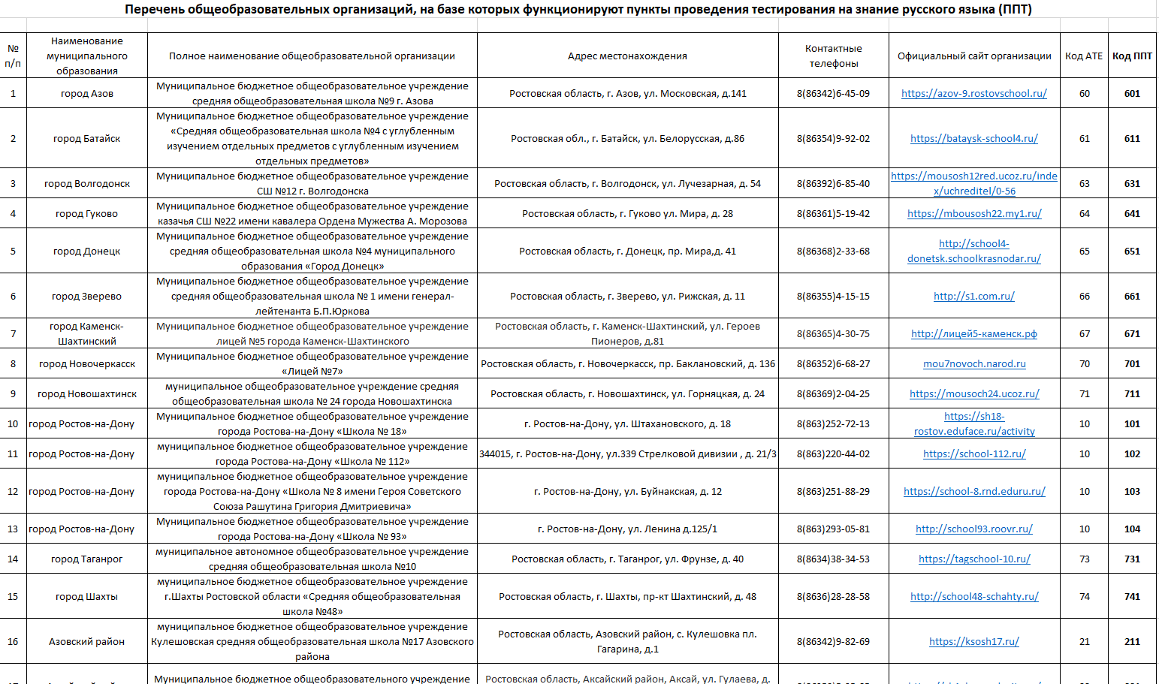
Коды ППТ

Slide 7
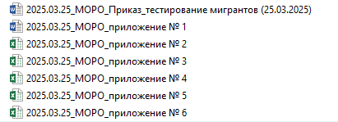
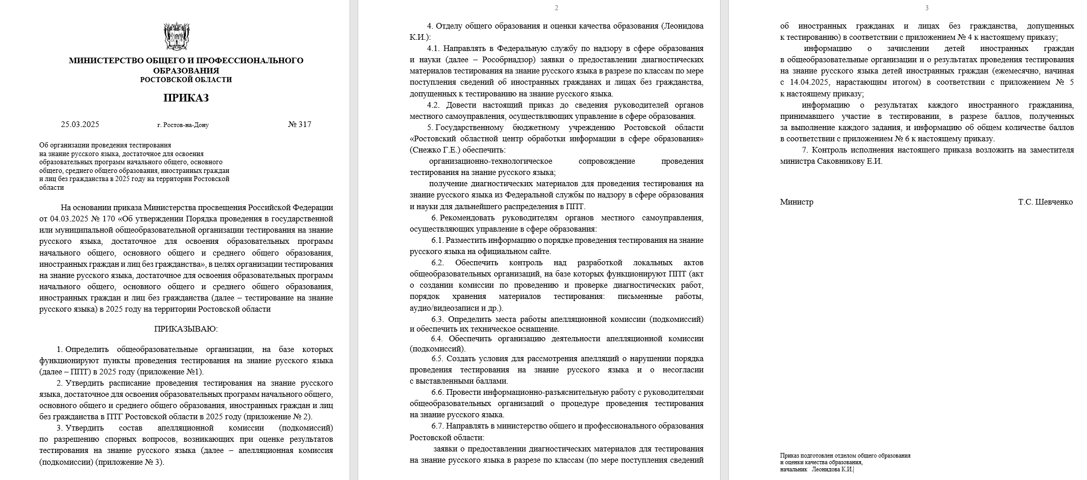
Приказ министерства общего и профессионального образования Ростовской области
от 25.03.2025 № 317
«Об организации проведения тестирования на знание русского языка, достаточное для освоения образовательных программ начального общего, основного общего, среднего общего образования, иностранных граждан и лиц без гражданства в 2025 году на территории Ростовской области»

Slide 8
Заявка на материалы для тестирования
Наименование муниципального образования Ростовской области | Наименование общеобразовательной оргнаизации - пункта проведения тестирования (ППТ) | Код ППТ | Количество требуемых диагностических материалов тестирования в разрезе классов |  |  |  |  |  |  |  |  |  |  | Дата проведения тестирования
 |  |  | 1 класс | 2 класс | 3 класс | 4 класс | 5 класс | 6 класс | 7 класс | 8 класс | 9 класс | 10 класс | 11 класс
Материалы предоставим в зашифрованном виде в МСУ по ЗСПД на конкретные даты тестирования заранее.
Пароль в день тестирования на lk.rcoi61.ru

Slide 9
Расписание проведения тестирования
№ п/п | месяц | дата
1 | апрель | 25, 28
2 | май | 19, 28
3 | июнь | 24, 25
4 | июль | 30, 31
5 | август | 14, 15
6 | сентябрь | 25, 26
7 | октябрь | 23, 24
8 | ноябрь | 20, 21
9 | декабрь | 18, 19

Slide 10
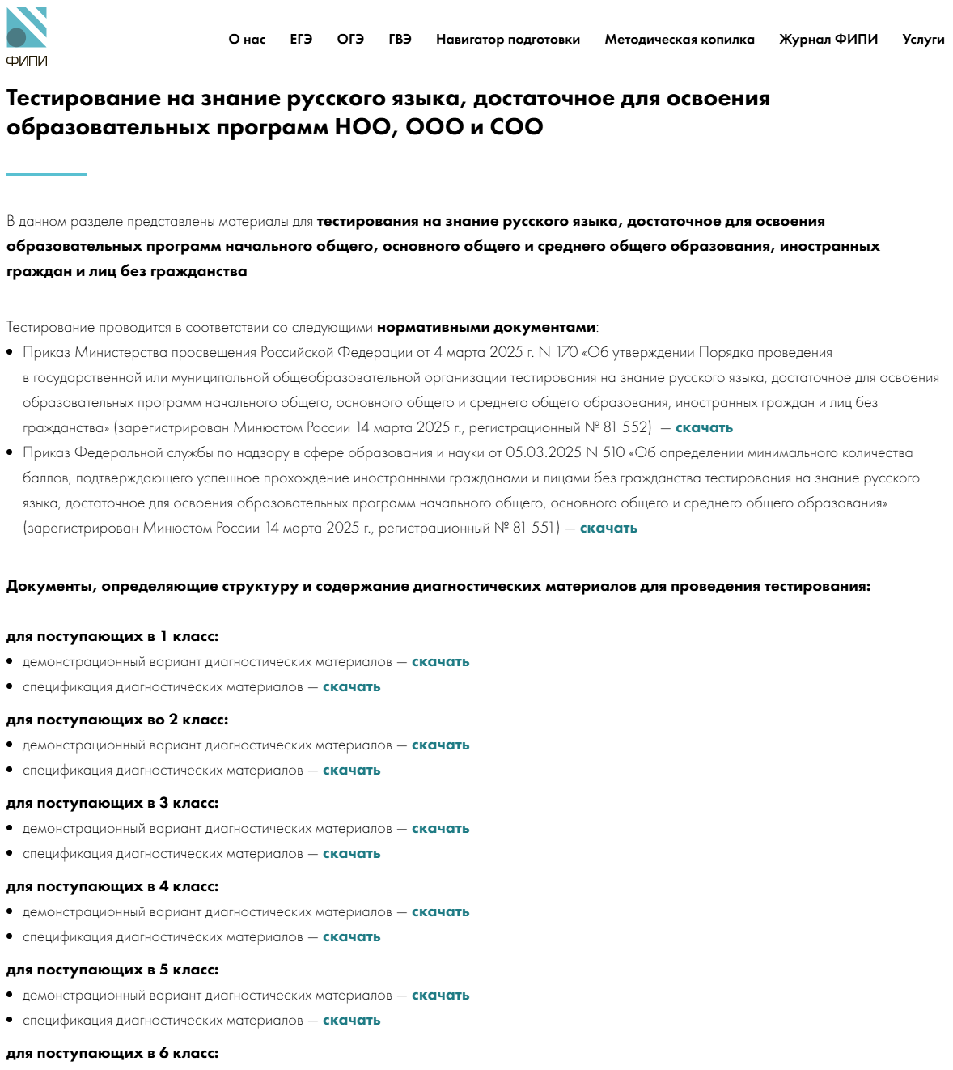
Демоверсии КИМ
https://fipi.ru/inostr-exam/inostr-exam-deti

Slide 11
Организация тестирования. ТИРАЖИРОВАНИЕ
1. Устная часть:
инструкция для каждого члена комиссии по проведению тестирования– в 2 экземплярах;
карточку (с заданиями/вопросами/тестом) для каждого члена комиссии по проведению тестирования– в 2 экземплярах;
карточку для иностранного гражданина, сдающего тестирование – по 1 экземпляру на каждого иностранного гражданина.
2. Письменная часть:
инструкция для каждого члена комиссии по проведению тестирования– в 2 экземплярах;
карточку (с заданиями/вопросами/тестом) для каждого члена комиссии по проведению тестирования– в 2 экземплярах;
карточку для иностранного гражданина, сдающего тестирование – по 1 экземпляру на каждого иностранного гражданина.
3. Для обеспечения оценивания выполнения заданий иностранными гражданами необходимо распечатать:
критерии оценивания выполнения заданий устной и письменной части тестирования – по 1 экземпляру на каждого члена комиссии по проведению тестирования, осуществляющего оценивание ответов иностранных граждан;
протоколы оценивания выполнения заданий устной части тестирования – по 1 экземпляру на каждого на каждого иностранного гражданина, сдающего устную часть тестирования;
протоколы оценивания выполнения заданий письменной части тестирования – по 1 экземпляру на каждого иностранного гражданина, сдающего письменную часть тестирования.

Slide 12
Организация тестирования. ОЦЕНИВАНИЕ
Проверка результатов тестирования осуществляется членами комиссии по проведению тестирования в соответствии с критериями оценивания.
Оценивание выполнения заданий устной и письменной частей тестирования осуществляется отдельно.
Результаты оценивания члены комиссии по проведению тестирования вносят в соответствующие протоколы, формы которых приведены в демонстрационных вариантах.
Выполнение отдельных заданий диагностических материалов оценивается в первичных баллах по критериям оценивания.
Сбор сведений будет осуществляться по каждому иностранному гражданину в электронном виде в формате *.xls.

Slide 13
Пороговые первичные баллы
Минимальные первичные баллы, подтверждающие успешное прохождение тестирования на знание русского языка, достаточное для освоения общеобразовательных программ
Приказ Федеральной службы по надзору в сфере образования и науки от 05.03.2025 №510 (зарегистрирован Минюстом России 14.03.2025 № 81551)
Класс | Минимальный первичный балл, соответствующий минимальному баллу 3 | в т.ч. минимальный первичный балл за устную часть | Максимальный первичный балл за полное правильное выполнение всех заданий диагностических материалов
1 | 9 |  | 10
2 | 18 | 9 | 20
3 | 18 | 9 | 20
4 | 18 | 9 | 20
5 | 18 | 9 | 20
6 | 20 | 9 | 22
7 | 20 | 9 | 22
8 | 20 | 9 | 22
9 | 22 | 9 | 24
10 | 22 | 9 | 24
11 | 22 | 9 | 24

Slide 14
Апелляционная комиссия
СОСТАВ областной апелляционной комиссии Ростовской области разрешению спорных вопросов, возникающих при оценке результатов тестирования на знание русского языка
№ | Муниципальное образование | Фамилия | Имя | Отчество | Основное место работы | Должность по основному месту работы | Должность в составе областной конфликтной комиссии
1 | г.Ростов-на-Дону | Ратке | Игорь | Рудольфович | ГАУ ДПО РО «Институт развития образования» | заведующий кафедрой общественно-гуманитарного образования | председатель комиссии
2 | г.Ростов-на-Дону | Куприянова | Людмила | Валентиновна | МБОУ "Гимназия № 117" | учитель русского языка и литературы | заместитель председателя комиссии
3 | г.Ростов-на-Дону | Гиднева | Светлана | Васильевна | ГАУ ДПО РО «Институт развития образования» | старший методист ЦНППМПР | секретарь комиссии
4 | г. Батайск | Галкина | Светлана | Геннадьевна | МБОУ «Средняя общеобразовательная школа № 2» | заместитель директора | секретарь комиссии
5 | г.Ростов-на-Дону | Бахмет | Юлия | Петровна | Министерство общего и профессионального образования Ростовской области | главный специалист отдела общего образования и оценки качества образования | член комиссии

